Slide 1
Sort1 - Selection, Bubble, Insertion -
Algorithm/2020
안태진(taejin7824@gmail.com)
GitHub(github.com/taejin1221)
상명대학교 소프트웨어학과
201821002

Slide 2
Contents
시간 복잡도(Time Complexity)
선택 정렬 (Selection Sort)
이론
그림
버블 정렬 (Bubble Sort)
이론
그림
삽입 정렬 (Insertion Sort)
이론
그림
정렬된 상태

Slide 3
Contents
시간 복잡도(Time Complexity)
선택 정렬 (Selection Sort)
이론
그림
버블 정렬 (Bubble Sort)
이론
그림
삽입 정렬 (Insertion Sort)
이론
그림
정렬된 상태

Slide 4
시간 복잡도 (Time Complexity)
시간 복잡도
현재 알고리즘에 n만큼의 데이터가 주어졌을 때 걸리는 시간을 대충 계산해본 것
Big O Notation을 많이 사용
시간을 O(n) 식으로 O( )에 넣어 표현
자세한 사항은 배우면서
정렬은 기본적으로 오름차순 정렬 기준으로 설명
e.g., [ 3, 4, 1, 2, 5 ] -> [ 1, 2, 3, 4, 5 ]

Slide 5
Contents
시간 복잡도(Time Complexity)
선택 정렬 (Selection Sort)
이론
그림
버블 정렬 (Bubble Sort)
이론
그림
삽입 정렬 (Insertion Sort)
이론
그림
정렬된 상태

Slide 6

선택 정렬 (Selection Sort)
이론
가장 생각하기 쉬운 정렬
$O\left(n^{2}\right)$ 방법
방법
[ 0, n ]에서 가장 큰 값을 찾음
n자리에 채워 넣음
[ 0, n - 1 ]에서 가장 큰 값을 찾음
n - 1 자리에 채워 넣음
반복

Slide 7
Contents
시간 복잡도(Time Complexity)
선택 정렬 (Selection Sort)
이론
그림
버블 정렬 (Bubble Sort)
이론
그림
삽입 정렬 (Insertion Sort)
이론
그림
정렬된 상태

Slide 8
선택 정렬 (Selection Sort)
그림 (1/25)
앞에서부터 탐색하며 가장 큰 값의 index 저장
maxIdx
0
3
4
1
2
5

Slide 9
선택 정렬 (Selection Sort)
그림 (2/25)
앞에서부터 탐색하며 가장 큰 값의 index 저장
maxIdx
0
3
4
1
2
5

Slide 10
선택 정렬 (Selection Sort)
그림 (3/25)
앞에서부터 탐색하며 가장 큰 값의 index 저장
maxIdx
0 -> 1
3
4
1
2
5

Slide 11
선택 정렬 (Selection Sort)
그림 (4/25)
앞에서부터 탐색하며 가장 큰 값의 index 저장
maxIdx
1
3
4
1
2
5

Slide 12
선택 정렬 (Selection Sort)
그림 (5/25)
앞에서부터 탐색하며 가장 큰 값의 index 저장
maxIdx
1
3
4
1
2
5

Slide 13
선택 정렬 (Selection Sort)
그림 (6/25)
앞에서부터 탐색하며 가장 큰 값의 index 저장
maxIdx
1 -> 4
3
4
1
2
5

Slide 14
선택 정렬 (Selection Sort)
그림 (7/25)
끝에 도달 했으면 그 maxIdx와 끝 값 swap
maxIdx
4
3
4
1
2
5

Slide 15
선택 정렬 (Selection Sort)
그림 (8/25)
앞에서부터 탐색하며 가장 큰 값의 index 저장
maxIdx
0
3
4
1
2
5

Slide 16
선택 정렬 (Selection Sort)
그림 (9/25)
앞에서부터 탐색하며 가장 큰 값의 index 저장
maxIdx
0
3
4
1
2
5

Slide 17
선택 정렬 (Selection Sort)
그림 (10/25)
앞에서부터 탐색하며 가장 큰 값의 index 저장
maxIdx
0 -> 1
3
4
1
2
5

Slide 18
선택 정렬 (Selection Sort)
그림 (11/25)
앞에서부터 탐색하며 가장 큰 값의 index 저장
maxIdx
1
3
4
1
2
5

Slide 19
선택 정렬 (Selection Sort)
그림 (12/25)
앞에서부터 탐색하며 가장 큰 값의 index 저장
maxIdx
1
3
4
1
2
5

Slide 20
선택 정렬 (Selection Sort)
그림 (13/25)
끝에 도달 했으면 그 maxIdx와 끝 값 swap
maxIdx
1
3
4
1
2
5

Slide 21
선택 정렬 (Selection Sort)
그림 (14/25)
끝에 도달 했으면 그 maxIdx와 끝 값 swap
maxIdx
1
3
2
1
4
5

Slide 22
선택 정렬 (Selection Sort)
그림 (15/25)
앞에서부터 탐색하며 가장 큰 값의 index 저장
maxIdx
0
3
2
1
4
5

Slide 23
선택 정렬 (Selection Sort)
그림 (16/25)
앞에서부터 탐색하며 가장 큰 값의 index 저장
maxIdx
0
3
2
1
4
5

Slide 24
선택 정렬 (Selection Sort)
그림 (17/25)
앞에서부터 탐색하며 가장 큰 값의 index 저장
maxIdx
0
3
2
1
4
5

Slide 25
선택 정렬 (Selection Sort)
그림 (18/25)
앞에서부터 탐색하며 가장 큰 값의 index 저장
maxIdx
0
3
2
1
4
5

Slide 26
선택 정렬 (Selection Sort)
그림 (19/25)
끝에 도달 했으면 그 maxIdx와 끝 값 swap
maxIdx
0
3
2
1
4
5

Slide 27
선택 정렬 (Selection Sort)
그림 (20/25)
끝에 도달 했으면 그 maxIdx와 끝 값 swap
maxIdx
0
1
2
3
4
5

Slide 28
선택 정렬 (Selection Sort)
그림 (21/25)
앞에서부터 탐색하며 가장 큰 값의 index 저장
maxIdx
0
1
2
3
4
5

Slide 29
선택 정렬 (Selection Sort)
그림 (22/25)
앞에서부터 탐색하며 가장 큰 값의 index 저장
maxIdx
0
1
2
3
4
5

Slide 30
선택 정렬 (Selection Sort)
그림 (23/25)
앞에서부터 탐색하며 가장 큰 값의 index 저장
maxIdx
0 -> 1
1
2
3
4
5

Slide 31
선택 정렬 (Selection Sort)
그림 (24/25)
끝에 도달 했으면 그 maxIdx와 끝 값 swap
maxIdx
1
1
2
3
4
5

Slide 32
선택 정렬 (Selection Sort)
그림 (25/25)
정렬 끝!
maxIdx
0
1
2
3
4
5

Slide 33
Contents
시간 복잡도(Time Complexity)
선택 정렬 (Selection Sort)
이론
그림
버블 정렬 (Bubble Sort)
이론
그림
삽입 정렬 (Insertion Sort)
이론
그림
정렬된 상태

Slide 34
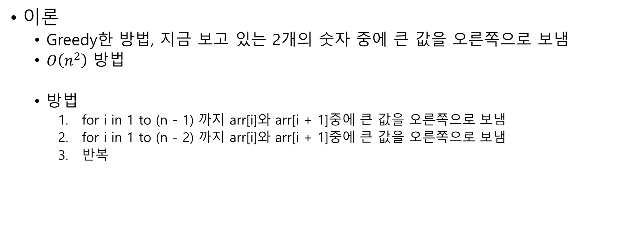
버블 정렬 (Bubble Sort)
이론
Greedy한 방법, 지금 보고 있는 2개의 숫자 중에 큰 값을 오른쪽으로 보냄
$O\left(n^{2}\right)$ 방법
방법
for i in 1 to (n - 1) 까지 arr[i]와 arr[i + 1]중에 큰 값을 오른쪽으로 보냄
for i in 1 to (n - 2) 까지 arr[i]와 arr[i + 1]중에 큰 값을 오른쪽으로 보냄
반복

Slide 35
Contents
시간 복잡도(Time Complexity)
선택 정렬 (Selection Sort)
이론
그림
버블 정렬 (Bubble Sort)
이론
그림
삽입 정렬 (Insertion Sort)
이론
그림
정렬된 상태

Slide 36
버블 정렬 (Bubble Sort)
그림 (1/)
가리키고 있는 값과 다음 값 중에 큰 값을 오른쪽으로 이동
3
4
1
2
5

Slide 37
버블 정렬 (Bubble Sort)
그림 (/)
가리키고 있는 값과 다음 값 중에 큰 값을 오른쪽으로 이동
3
4
1
2
5

Slide 38
버블 정렬 (Bubble Sort)
그림 (/)
가리키고 있는 값과 다음 값 중에 큰 값을 오른쪽으로 이동
3
4
1
2
5

Slide 39
버블 정렬 (Bubble Sort)
그림 (/)
가리키고 있는 값과 다음 값 중에 큰 값을 오른쪽으로 이동
3
4
1
2
5

Slide 40
버블 정렬 (Bubble Sort)
그림 (/)
가리키고 있는 값과 다음 값 중에 큰 값을 오른쪽으로 이동
3
1
4
2
5

Slide 41
버블 정렬 (Bubble Sort)
그림 (/)
가리키고 있는 값과 다음 값 중에 큰 값을 오른쪽으로 이동
3
1
4
2
5

Slide 42
버블 정렬 (Bubble Sort)
그림 (/)
가리키고 있는 값과 다음 값 중에 큰 값을 오른쪽으로 이동
3
1
2
4
5

Slide 43
버블 정렬 (Bubble Sort)
그림 (/)
가리키고 있는 값과 다음 값 중에 큰 값을 오른쪽으로 이동
3
1
2
4
5

Slide 44
버블 정렬 (Bubble Sort)
그림 (/)
끝에 도달했으면 다시 앞으로(맨 뒤는 가장 큰 수가 오게 됨)
3
1
2
4
5

Slide 45
버블 정렬 (Bubble Sort)
그림 (/)
끝에 도달했으면 다시 앞으로(맨 뒤는 가장 큰 수가 오게 됨)
3
1
2
4
5

Slide 46
버블 정렬 (Bubble Sort)
그림 (/)
가리키고 있는 값과 다음 값 중에 큰 값을 오른쪽으로 이동
3
1
2
4
5

Slide 47
버블 정렬 (Bubble Sort)
그림 (/)
가리키고 있는 값과 다음 값 중에 큰 값을 오른쪽으로 이동
1
3
2
4
5

Slide 48
버블 정렬 (Bubble Sort)
그림 (/)
가리키고 있는 값과 다음 값 중에 큰 값을 오른쪽으로 이동
1
3
2
4
5

Slide 49
버블 정렬 (Bubble Sort)
그림 (/)
가리키고 있는 값과 다음 값 중에 큰 값을 오른쪽으로 이동
1
2
3
4
5

Slide 50
버블 정렬 (Bubble Sort)
그림 (/)
가리키고 있는 값과 다음 값 중에 큰 값을 오른쪽으로 이동
1
2
3
4
5

Slide 51
버블 정렬 (Bubble Sort)
그림 (/)
끝에 도달했으면 다시 앞으로(맨 뒤는 가장 큰 수가 오게 됨)
1
2
3
4
5

Slide 52
버블 정렬 (Bubble Sort)
그림 (/)
끝에 도달했으면 다시 앞으로(맨 뒤는 가장 큰 수가 오게 됨)
1
2
3
4
5

Slide 53
버블 정렬 (Bubble Sort)
그림 (/)
가리키고 있는 값과 다음 값 중에 큰 값을 오른쪽으로 이동
1
2
3
4
5

Slide 54
버블 정렬 (Bubble Sort)
그림 (/)
가리키고 있는 값과 다음 값 중에 큰 값을 오른쪽으로 이동
1
2
3
4
5

Slide 55
버블 정렬 (Bubble Sort)
그림 (/)
가리키고 있는 값과 다음 값 중에 큰 값을 오른쪽으로 이동
1
2
3
4
5

Slide 56
버블 정렬 (Bubble Sort)
그림 (/)
끝에 도달했으면 다시 앞으로(맨 뒤는 가장 큰 수가 오게 됨)
1
2
3
4
5

Slide 57
버블 정렬 (Bubble Sort)
그림 (/)
끝에 도달했으면 다시 앞으로(맨 뒤는 가장 큰 수가 오게 됨)
1
2
3
4
5

Slide 58
버블 정렬 (Bubble Sort)
그림 (/)
끝에 도달했으면 다시 앞으로(맨 뒤는 가장 큰 수가 오게 됨)
1
2
3
4
5

Slide 59
버블 정렬 (Bubble Sort)
그림 (/)
끝에 도달했으면 다시 앞으로(맨 뒤는 가장 큰 수가 오게 됨)
1
2
3
4
5

Slide 60
버블 정렬 (Bubble Sort)
그림 (/)
정렬 끝!
1
2
3
4
5

Slide 61
Contents
시간 복잡도(Time Complexity)
선택 정렬 (Selection Sort)
이론
그림
버블 정렬 (Bubble Sort)
이론
그림
삽입 정렬 (Insertion Sort)
이론
그림
정렬된 상태

Slide 62
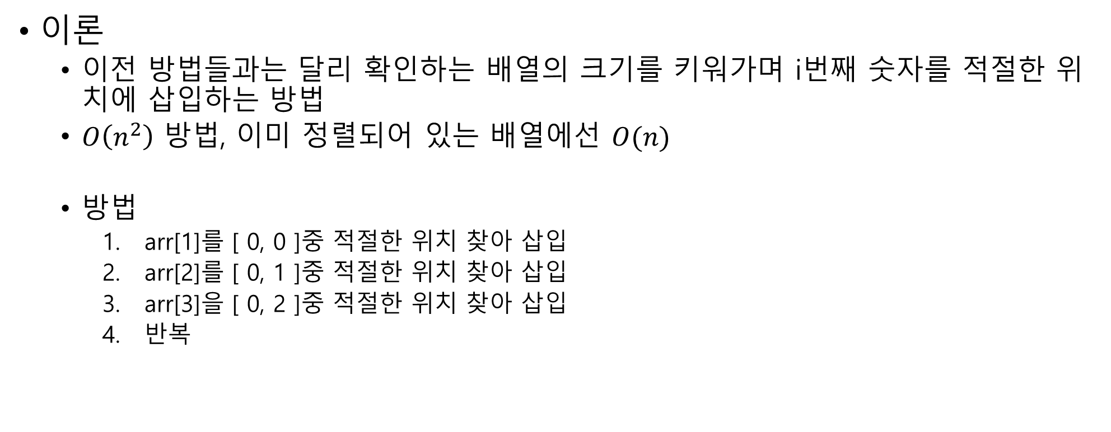
삽입 정렬 (Insertion Sort)
이론
이전 방법들과는 달리 확인하는 배열의 크기를 키워가며 i번째 숫자를 적절한 위치에 삽입하는 방법
$O\left(n^{2}\right)$ 방법, 이미 정렬되어 있는 배열에선 $O(n)$
방법
arr[1]를 [ 0, 0 ]중 적절한 위치 찾아 삽입
arr[2]를 [ 0, 1 ]중 적절한 위치 찾아 삽입
arr[3]을 [ 0, 2 ]중 적절한 위치 찾아 삽입
반복

Slide 63
Contents
시간 복잡도(Time Complexity)
선택 정렬 (Selection Sort)
이론
그림
버블 정렬 (Bubble Sort)
이론
그림
삽입 정렬 (Insertion Sort)
이론
그림
정렬된 상태

Slide 64
삽입 정렬 (Insertion Sort)
그림 (1/25)
시작은 1부터
3
4
1
2
5

Slide 65
삽입 정렬 (Insertion Sort)
그림 (2/25)
이전 값들을 확인하며 자기가 들어갈 자리 찾음
-> 자기보다 작은 값이 나오면 중지
3
4
1
2
5

Slide 66
삽입 정렬 (Insertion Sort)
그림 (3/25)
이전 값들을 확인하며 자기가 들어갈 자리 찾음
-> 자기보다 작은 값이 나오면 중지
3
4
1
2
5

Slide 67
삽입 정렬 (Insertion Sort)
그림 (4/25)
자리 찾으면 Swap
3
4
1
2
5

Slide 68
삽입 정렬 (Insertion Sort)
그림 (5/25)
확인할 공간 확장 및 현재 값 복사
temp
1
3
4
1
2
5

Slide 69
삽입 정렬 (Insertion Sort)
그림 (6/25)
이전 값들을 확인하며 자기가 들어갈 자리 찾음
-> 자기보다 작은 값이 나오면 중지
temp
1
3
4
1
2
5

Slide 70
삽입 정렬 (Insertion Sort)
그림 (7/25)
이전 값들을 확인하며 자기가 들어갈 자리 찾음
-> 자기보다 작은 값이 나오면 중지
temp
1
3
4
1
2
5

Slide 71
삽입 정렬 (Insertion Sort)
그림 (8/25)
이전 값들을 확인하며 자기가 들어갈 자리 찾음
자기 보다 큰 값이면 복사
temp
1
3
4
4
2
5

Slide 72
삽입 정렬 (Insertion Sort)
그림 (9/25)
이전 값들을 확인하며 자기가 들어갈 자리 찾음
자기 보다 큰 값이면 복사
temp
1
3
4
4
2
5

Slide 73
삽입 정렬 (Insertion Sort)
그림 (10/25)
이전 값들을 확인하며 자기가 들어갈 자리 찾음
자기 보다 큰 값이면 복사
temp
1
3
3
4
2
5

Slide 74
삽입 정렬 (Insertion Sort)
그림 (11/25)
이전 값들을 확인하며 자기가 들어갈 자리 찾음
자기 보다 큰 값이면 복사
temp
1
3
3
4
2
5

Slide 75
삽입 정렬 (Insertion Sort)
그림 (12/25)
자리 찾으면 Swap
temp
1
3
3
4
2
5

Slide 76
삽입 정렬 (Insertion Sort)
그림 (13/25)
확인할 공간 확장 및 현재 값 복사
temp
2
1
3
4
2
5

Slide 77
삽입 정렬 (Insertion Sort)
그림 (14/25)
이전 값들을 확인하며 자기가 들어갈 자리 찾음
자기 보다 큰 값이면 복사
temp
2
1
3
4
2
5

Slide 78
삽입 정렬 (Insertion Sort)
그림 (15/25)
이전 값들을 확인하며 자기가 들어갈 자리 찾음
자기 보다 큰 값이면 복사
temp
2
1
3
4
2
5

Slide 79
삽입 정렬 (Insertion Sort)
그림 (16/25)
이전 값들을 확인하며 자기가 들어갈 자리 찾음
자기 보다 큰 값이면 복사
temp
2
1
3
4
4
5

Slide 80
삽입 정렬 (Insertion Sort)
그림 (17/25)
이전 값들을 확인하며 자기가 들어갈 자리 찾음
자기 보다 큰 값이면 복사
temp
2
1
3
4
4
5

Slide 81
삽입 정렬 (Insertion Sort)
그림 (18/25)
이전 값들을 확인하며 자기가 들어갈 자리 찾음
자기 보다 큰 값이면 복사
temp
2
1
3
3
4
5

Slide 82
삽입 정렬 (Insertion Sort)
그림 (19/25)
이전 값들을 확인하며 자기가 들어갈 자리 찾음
-> 자기보다 작은 값이 나오면 중지
temp
2
1
3
3
4
5

Slide 83
삽입 정렬 (Insertion Sort)
그림 (20/25)
자리 찾으면 할당
temp
2
1
2
3
4
5

Slide 84
삽입 정렬 (Insertion Sort)
그림 (21/25)
확인할 공간 확장 및 현재 값 복사
1
2
3
4
5

Slide 85
삽입 정렬 (Insertion Sort)
그림 (22/25)
이전 값들을 확인하며 자기가 들어갈 자리 찾음
-> 자기보다 작은 값이 나오면 중지
1
2
3
4
5

Slide 86
삽입 정렬 (Insertion Sort)
그림 (23/25)
확인할 공간 확장 및 현재 값 복사
1
2
3
4
5

Slide 87
삽입 정렬 (Insertion Sort)
그림 (24/25)
이전 값들을 확인하며 자기가 들어갈 자리 찾음
-> 자기보다 작은 값이 나오면 중지
1
2
3
4
5

Slide 88
삽입 정렬 (Insertion Sort)
그림 (25/25)
확인할 공간 확장 및 현재 값 복사
1
2
3
4
5

Slide 89
Contents
시간 복잡도(Time Complexity)
선택 정렬 (Selection Sort)
이론
그림
버블 정렬 (Bubble Sort)
이론
그림
삽입 정렬 (Insertion Sort)
이론
그림
정렬된 상태

Slide 90
삽입 정렬 (Insertion Sort)
그림 (1/10) (정렬된 상태)
시작은 1부터
1
2
3
4
5

Slide 91
삽입 정렬 (Insertion Sort)
그림 (2/10) (정렬된 상태)
확인할 공간 확장
1
2
3
4
5

Slide 92
삽입 정렬 (Insertion Sort)
그림 (3/10) (정렬된 상태)
이전 값들을 확인하며 자기가 들어갈 자리 찾음
-> 자기보다 작은 값이 나오면 중지
1
2
3
4
5

Slide 93
삽입 정렬 (Insertion Sort)
그림 (4/10) (정렬된 상태)
확인할 공간 확장
1
2
3
4
5

Slide 94
삽입 정렬 (Insertion Sort)
그림 (5/10) (정렬된 상태)
이전 값들을 확인하며 자기가 들어갈 자리 찾음
-> 자기보다 작은 값이 나오면 중지
1
2
3
4
5

Slide 95
삽입 정렬 (Insertion Sort)
그림 (6/10) (정렬된 상태)
확인할 공간 확장
1
2
3
4
5

Slide 96
삽입 정렬 (Insertion Sort)
그림 (7/10) (정렬된 상태)
이전 값들을 확인하며 자기가 들어갈 자리 찾음
-> 자기보다 작은 값이 나오면 중지
1
2
3
4
5

Slide 97
삽입 정렬 (Insertion Sort)
그림 (8/10) (정렬된 상태)
확인할 공간 확장
1
2
3
4
5

Slide 98
삽입 정렬 (Insertion Sort)
그림 (9/10) (정렬된 상태)
이전 값들을 확인하며 자기가 들어갈 자리 찾음
-> 자기보다 작은 값이 나오면 중지
1
2
3
4
5

Slide 99
삽입 정렬 (Insertion Sort)
그림 (10/10) (정렬된 상태)
확인할 공간 확장
1
2
3
4
5

Slide 100
Coding
조져!

Slide 101
감사합니다!

